Slide 1
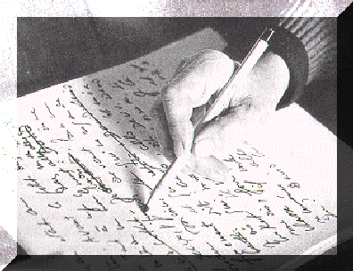

Dissertar

Slide 2
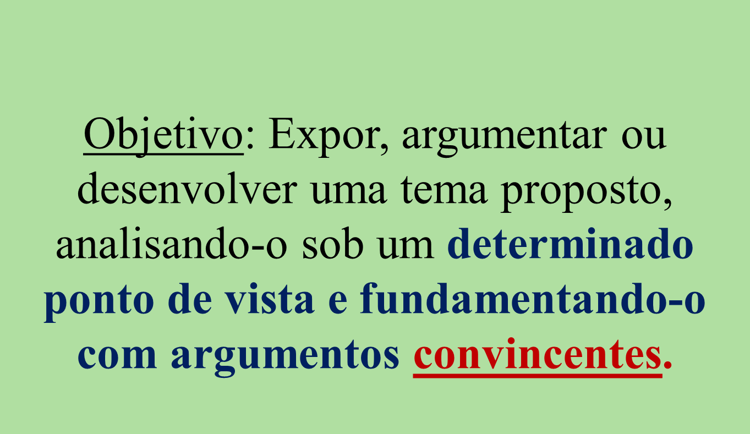
Texto Dissertativo-Argumentativo

Slide 3
Dissertar é tratar com desenvolvimento um assunto.
É discorrer sobre um ponto de vista, opinando ou persuadindo.

Slide 4
DISSERTAR é um ato que desenvolvemos todos os dias, quando:
→ procuramos justificativas:
para a elevação dos preços;
para o aumento da violência;
para o desemprego.
→ estamos preocupados com:
os descasos com a Amazônia;
as guerras;
a AIDS;
a natureza: a poluição, os desmatamentos, o aquecimento global, etc.

Slide 5
Defendemos nossos pontos de vista em relação:
à nossa liberdade;
ao futebol;
à música;
ao aborto;
às minorias;
às injustiças sociais;
ao avanço da tecnologia;

Slide 6
Em suma, dissertação implica uma discussão de ideias, argumentação, raciocínio, organização de pensamento, defesa de pontos de vista, descoberta de soluções. Significa refletir sobre o mundo que nos cerca.
O TEXTO DISSERTATIVO é aquele que expressa uma TESE (um ponto de vista) sobre determinado ASSUNTO, apoiada em dados, fatos (exemplos), fundamentações; enfim, em ARGUMENTOS (informações que comprovem sua tese).

Slide 7
ESTRUTURA
Um texto dissertativo precisa ter uma estrutura bem organizada. Nesse sentido, os maiores problemas de um texto dissertativo são:
Expor as ideias desordenadas no papel;
falta de uma linha de raciocínio (coerência);
não relacionar uma ideia com outra (coesão);
Não apresentar uma opinião “formada”;
Não defender a opinião com argumentos;
não provar absolutamente nada.

Slide 8

=> As partes da dissertação devem estar bem definidas e intimamente ligadas.
=> O modo de se estruturar a redação é o que mais se valoriza para a inteligibilidade do texto.

Slide 9
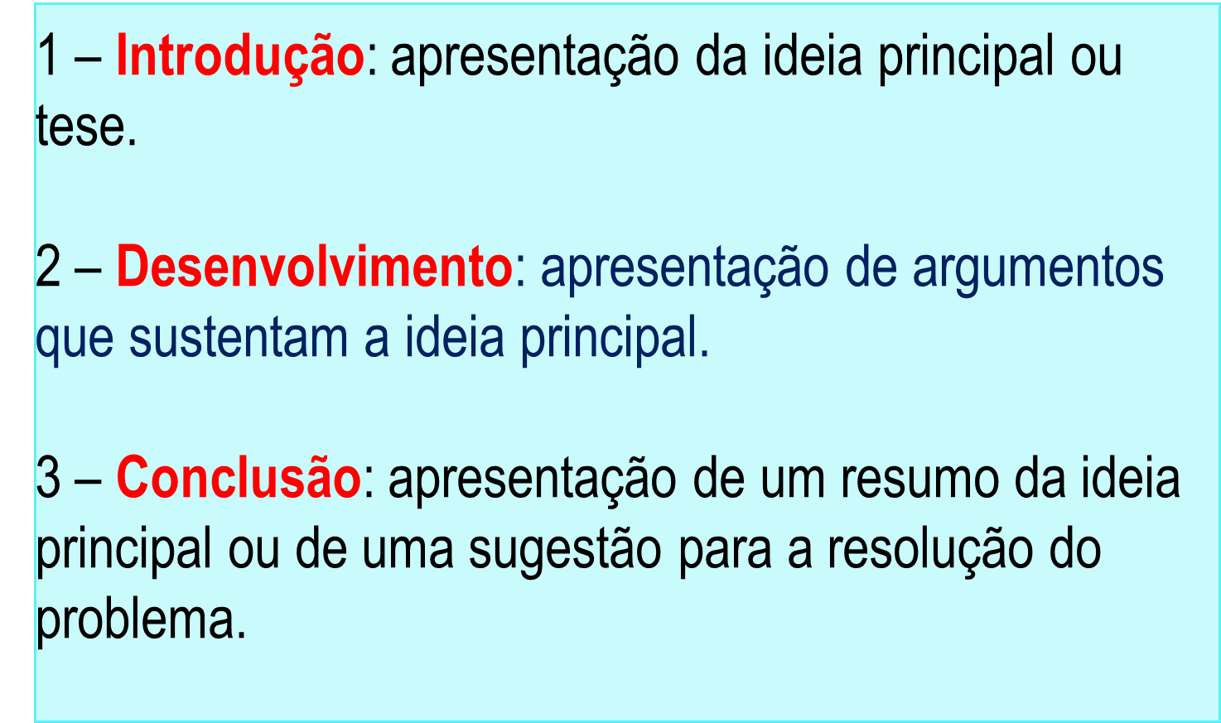
O texto dissertativo - argumentativo organiza-se em três partes:

Slide 10

INTRODUÇÃO – normalmente apresenta-se a ideia central a ser discutida, de modo que o leitor saiba de que o texto vai tratar. Corresponde, geralmente, a um parágrafo.

Slide 11
A Introdução deve:
Apresentar a ideia núcleo do texto
Apontar o que o texto tratará no desenvolvimento
Transmitir a mensagem de modo que fique clara e objetiva para o leitor.

Slide 12
DESENVOLVIMENTO – Parte encarregada pelo desdobramento da ideia central. Corresponde à exposição dos argumentos que comprovam o ponto de vista contido na introdução. Pode haver mais de um parágrafo, dependendo da quantidade de linhas disponíveis.

Slide 13

Desenvolvimento
Parte que se discorre sobre o assunto abordado pela tese;
Utiliza-se de fatos e de exemplos;
Fatos e argumentos fazem com que o conteúdo ideológico da tese seja plenamente desenvolvido, levando a uma conclusão.

Slide 14
Conclusão
Síntese das ideias.
Apontamento da solução para as questões abordadas no desenvolvimento.

Slide 15
CONCLUSÃO: É o acabamento da redação, parte que “amarra” o texto. Não deve ser iniciada abruptamente, como também não pode ser acabada de súbito.
Pode funcionar de três maneiras:
Retomada da ideia central, a fim de confirmá-la;
Resumo das ideias principais apresentadas e discutidas;
Sugestão de soluções para a resolução da problemática abordada.

Slide 16
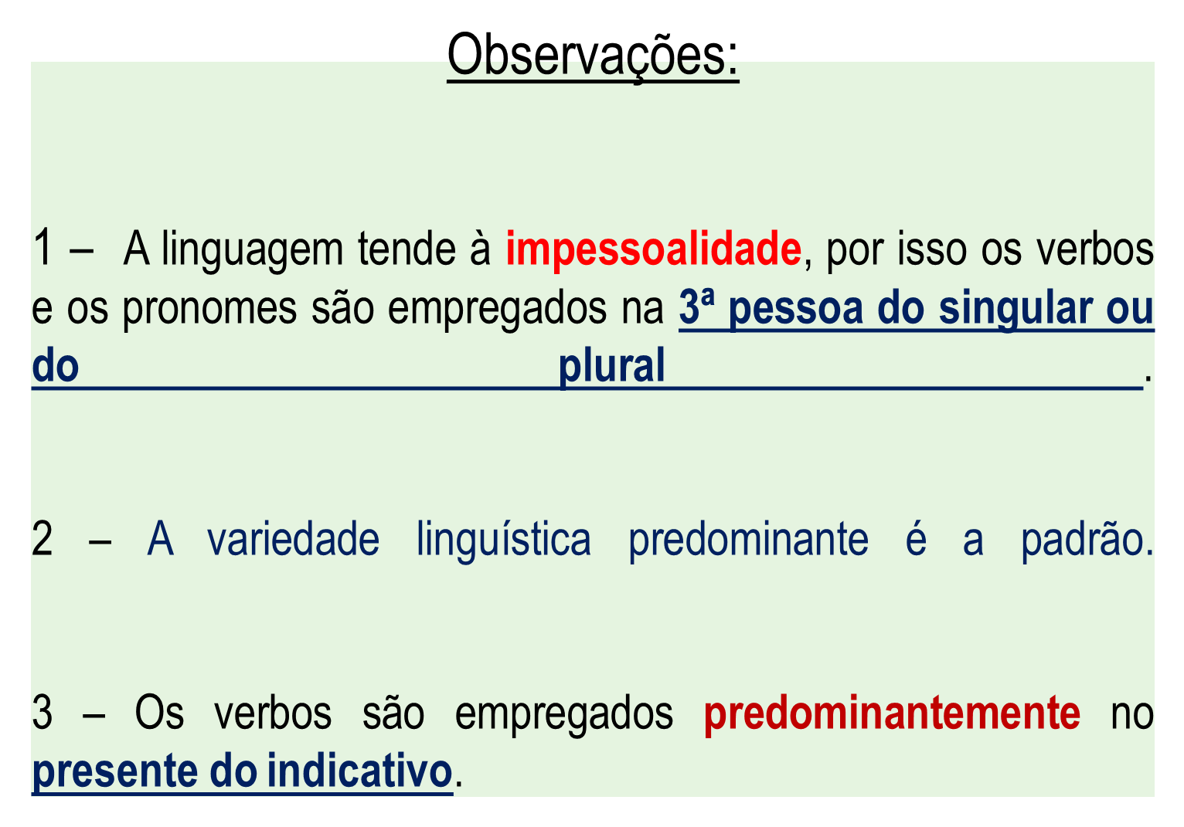

Slide 17
Em resumo: a linguagem do texto dissertativo
A linguagem neste tipo de texto é denotativa, isto é, preocupada com a informação. Deve ser uma linguagem impessoal e objetiva, com emprego da forma culta e formal da língua (padrão).

Slide 18
Argumentação nos textos dissertativos
Deve-se ter como preocupação persuadir o leitor e transmitir informações que se pretende como conhecimentos verdadeiros, e dessa forma se tornar convincente.
Diante do tema, o autor deve se posicionar acerca do assunto e, através dos seus argumentos, demonstrar conhecimento de mundo:
Com clareza, domínio da língua, seleção de conteúdos pelos seus valores reais, organizando-os de forma coesa e coerente entre os assuntos, os quais serão fechados na conclusão, completando assim, o ponto de vista inicial.

Slide 19
EXEMPLOS DE TEXTOS
DISSERTATIVO - ARGUMENTATIVOS
Gêneros predominantes:
Editorial
Artigo
Crítica
Monografia
Tese
Dissertações
Texto dissertativo argumentativo
Resposta argumentativa

Slide 20

Tipos de argumentos aos quais podemos recorrer:
Argumento com base em citação – Fundamenta-se mediante a citação de uma frase ou pensamento de uma autoridade ou especialista no assunto.
Promove credibilidade ao texto;
Enriquece o texto com informações a respeito dos trabalhos desenvolvidos na área foco;
Fornece exemplos de pontos de vista semelhantes ou divergentes sobre o assunto objeto de sua pesquisa.

Slide 21
Citação direta
Ao identificar o conceito de atividade, Leontiev, Especialista em Psicopedagogia, afirma que “por esse termo designamos apenas aqueles processos que, realizando as relações do homem com o mundo, satisfazem uma necessidade especial correspondente a ele”.
Citação indireta
Ao identificar o conceito de atividade, Leontiev, Especialista em Psicopedagogia, afirma que pelo termo mencionado é possível designar apenas aqueles processos relativos às relações do homem com o mundo, e que satisfazem uma necessidade humana específica.

Slide 22
Argumento com base no senso comum
Fundamenta-se nas ideias voltadas para princípios e valores que são reconhecidamente partilhados pela maioria das pessoas de uma sociedade.
Refere-se a conceitos considerados irrefutáveis, partilhados.

Slide 23
Argumento com base em evidências
São aqueles fatos que comprovam a tese e confirmam crédito ao texto (dados, estatísticas, pesquisas, informações comprovadamente científicas, ou seja, de fontes sérias).

Slide 24
Argumento com base no raciocínio lógico
Estabelece uma relação de causa e consequência, para que não se prejudiquem a sequência ordenada dos parágrafos nem o sentido geral do texto.
Mantém a coesão e coerência entre palavras e entre parágrafos.

Slide 25
A IMPORTÂNCIA DOS EXEMPLOS
Os exemplos dão vida ao texto.
Esclarecem o raciocínio.
Iluminam a compreensão.
Intensificam o processo de persuasão, expondo as ideias de modo concreto.
Não só ilustram o texto, mas levam o leitor a sentir, a pensar, a viver.

Slide 26


Slide 27
Definição: Pode-se começar a dissertar fazendo uma definição do tema, para atribuir maior clareza e objetividade ao texto.
Violência consiste em...
A violência se caracteriza como....
Um ato é violento quando...
Existe violência se...

Slide 28
Comparação: Tem-se também a opção de começar, buscando uma definição do tema por comparação.
Atribui-se a violência como...
A violência torna-se semelhante a...
A violência parece-se com..., lembra...

Slide 29
Histórico: no início do texto pode fazer um histórico, uma explanação rápida do tema através dos tempos, dando ao tema uma abordagem temporal.
Antes, a violência era “X”; agora é...
Ontem, a violência era “X”; hoje é “Y”; amanhã será...
Depois do histórico, apresenta-se a IDEIA CENTRAL e inicia-se a argumentação.

Slide 30
Exemplo: Pode-se também escolher um fato-exemplo expressivo para iniciar o texto. Em seguida, faz-se uma análise interpretativa desse exemplo – que poderá ou não ser retomado mais adiante – , revelando nossa visão sobre o tema.
Iniciar uma dissertação a partir de um exemplo dá concretude e comunicabilidade ao texto.

Slide 31
Estatística: Pode-se começar a redação pela apresentação de um dado estatístico esclarecedor sobre o tema. O procedimento é praticamente idêntico ao de iniciar o texto pela exemplificação.
Resumo: Um resumo daquilo que se pensa sobre o assunto da redação é uma das possibilidades de início. O começo da dissertação funcionaria, assim, como uma espécie de índice, de sumário do texto, em que se apresentaria de modo sintético o tema, o ponto de vista e a argumentação.

Slide 32
A linguagem dissertativa
Adequação: A redação deve obedecer à norma culta escrita, evitando-se repetições inexpressivas, gírias, vocabulário impreciso...
Clareza: Deve-se evitar ambiguidade e obscuridade.
Concisão: Evitar redundâncias, prolixidade.
Coesão: Evitar frases e períodos desconexos.
Expressividade: Evitar as frases feitas e os lugares-comuns.

